Slide 1
Моделирование химического процесса: свободно-радикальное замещение водорода хлором
Презентация Капустина И. 10 класс 2017 год

Slide 2
Вопросы, на которые мы ответим в ходе составления реакции:
- Что происходит с молекулой хлора при УФ Облучении? -Как Ведут себя атомы хлора и почему? -Во что превращается молекула метана после атаки? И как ведет себя образовавшаяся частица? -Почему данная реакция называется цепной? А механизм- свободно-радикальным?

Slide 3
Механизм свободно-радикального замещения представлен тремя основными стадиями:
-Инициирование цепи , образование свободных радикалов под действием источника энергии -Развитие цепи, цепь последовательных превращений ,в результате которых образуются новые радикалы и молекулы -Обрыв цепи, рекомбинация ,прекращение развития цепи

Slide 4
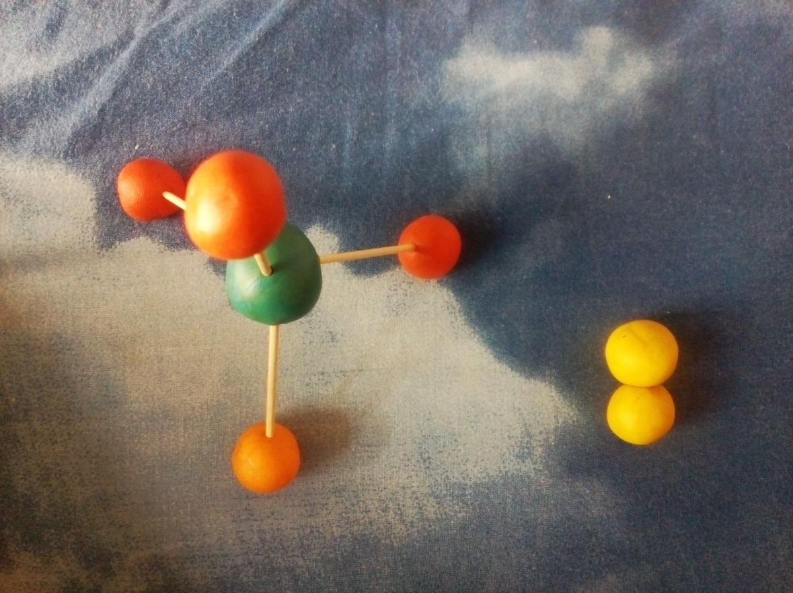
Что имеем?
Молекула метана CH4 и молекула хлора Cl2 , Ультрафиолетовое излучение

Slide 5
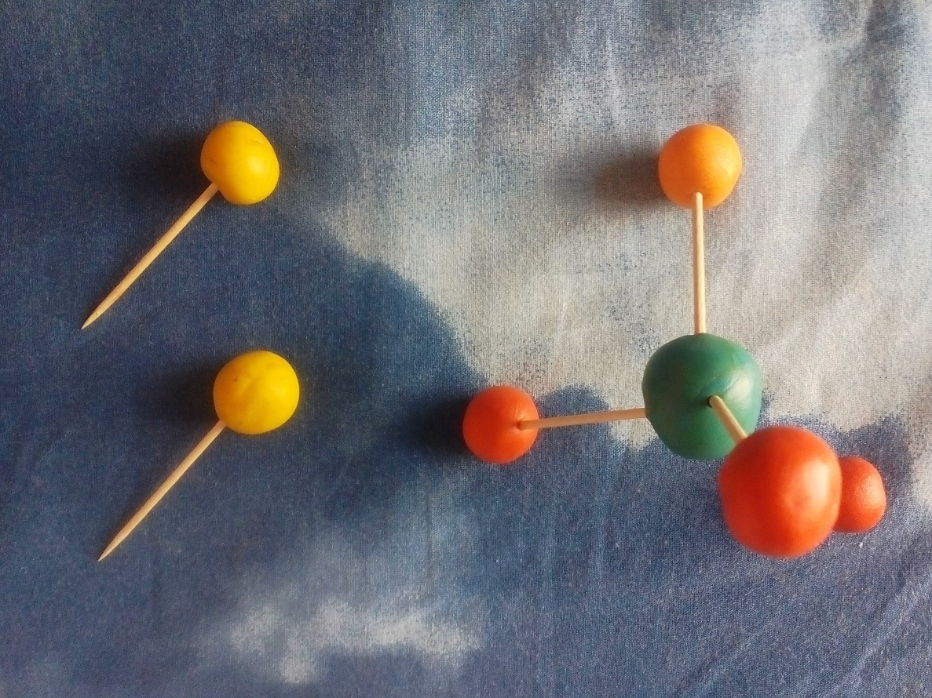
Реакция
Инициирование( запуск ) цепи превращений ,то есть образование реакции происходит в результате того, что под действием ультрафиолетового излучения происходит разрыв связи Cl-Cl и молекула хлора распадется на атомы Cl* + Cl*: Cl-Cl= Cl*+ Cl*

Slide 6
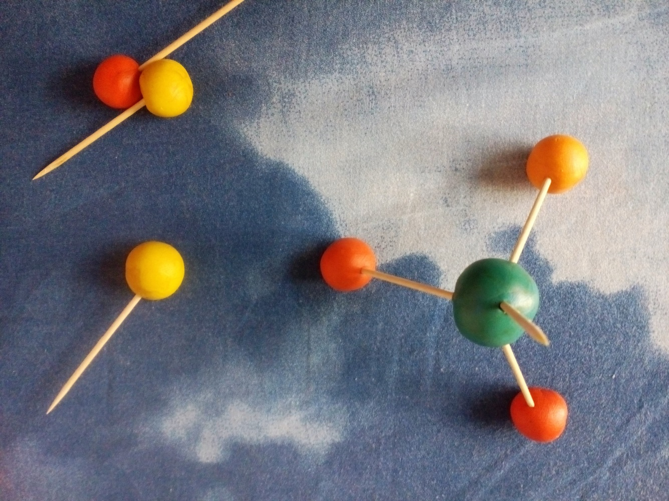
Реакция
Образовавшиеся свободные атомы атакуют молекулы метана CH4, отрывая у них атом водорода и превращая в радикалы CH3* : CH4+ Cl* = CH3* + HCl

Slide 7
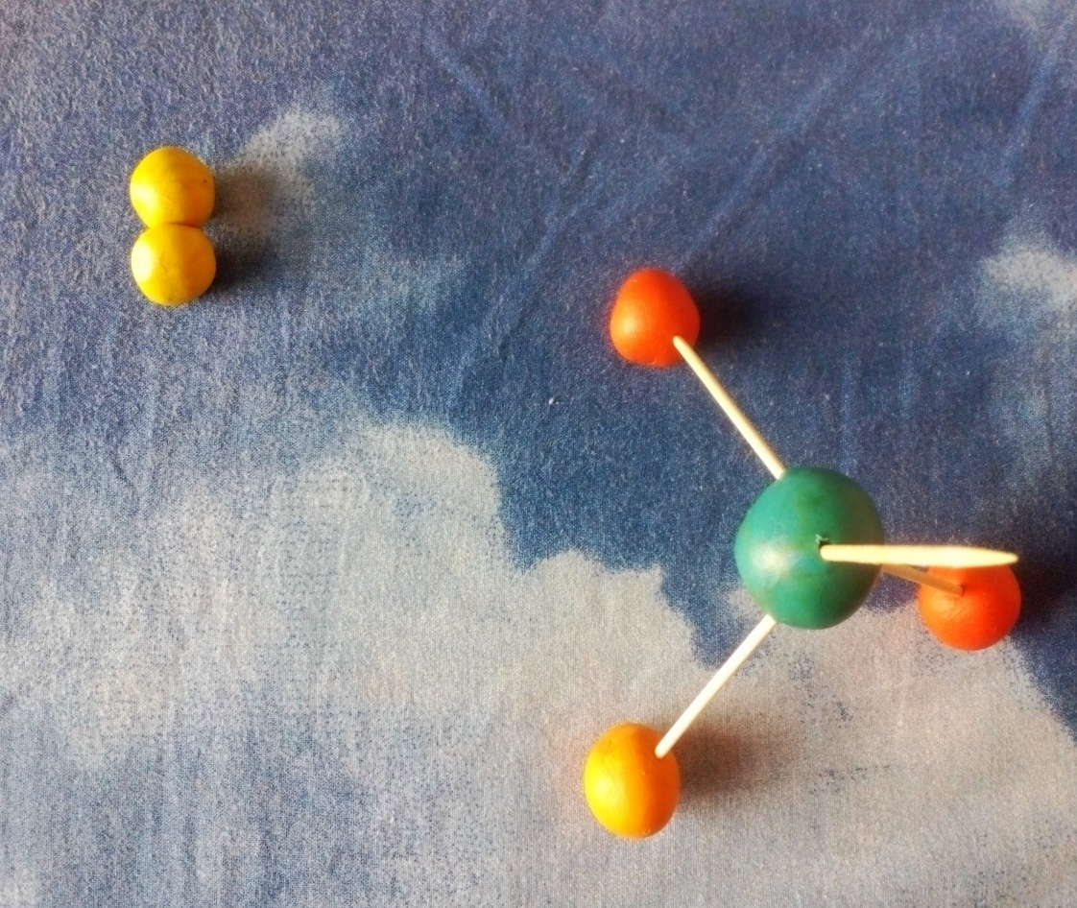
Реакция
Образовавшийся радикал CH3*, сталкиваясь с молекулами хлора Cl-Cl , разрушают их с образованием новых радикалов (атомов): CH3* + Cl2 = CH3Cl + Cl*

Slide 9
Развитие цепи
Вследствие образования заряженной частицы Cl* в предыдущей реакции вся последовательность реакций сворачивается и образует цепь из превращений, происходит развитие цепи. Новообразовавшиеся частицы Cl* атакуют Молекулы метана CH4,образовывая радикал CH3* , который сталкивается с молекулой хлора Cl-Cl и вновь образует частицу Cl*

Slide 10
Рекомбинации
Вместе с образованием радикалов происходит их гибель вследствие процесса рекомбинации- образования неактивной молекулы из двух радикалов : CH3* + Cl* = CH3Cl Cl* + Cl* = Cl-Cl CH3* + CH3* = CH3-CH3

Slide 11
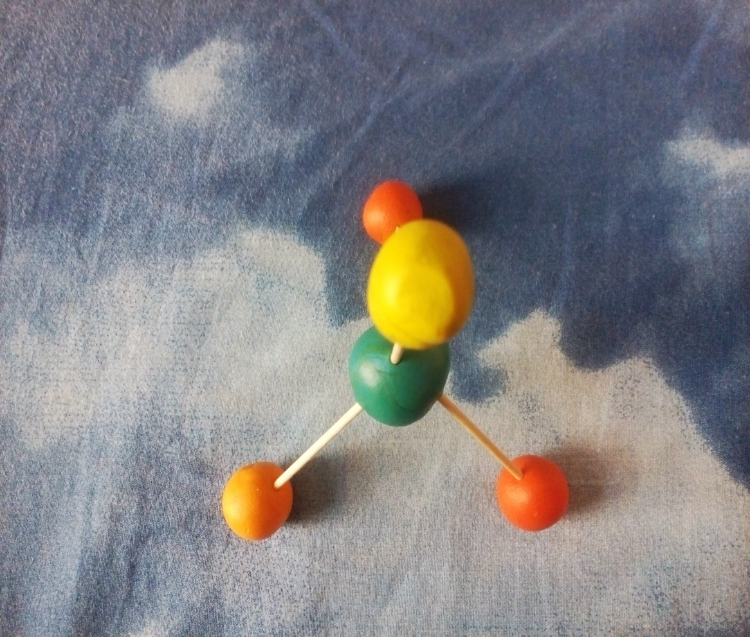
CH3* + Cl* = CH3Cl

Slide 12
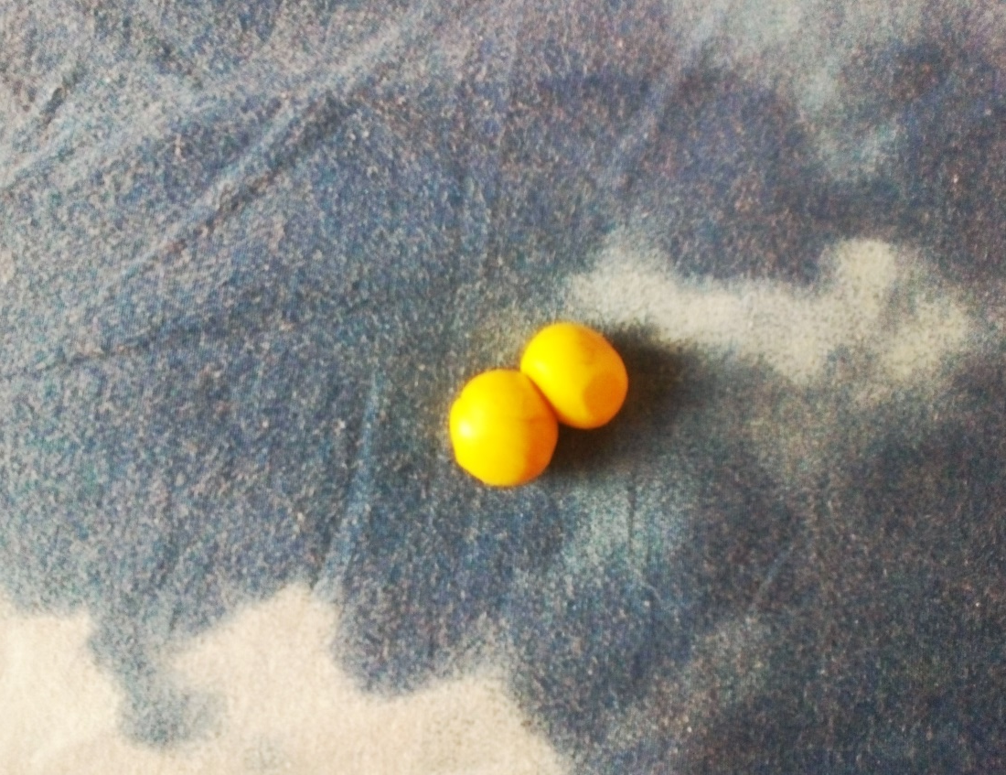
Cl* + Cl* = Cl-Cl

Slide 13
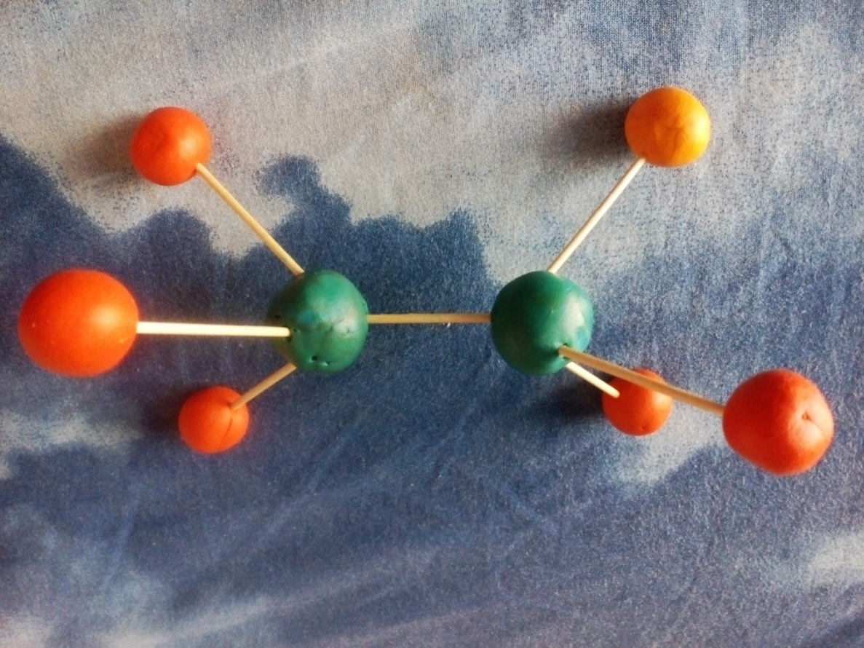
CH3* + CH3* = CH3-CH3

Slide 14
Ответы на вопросы:
-При УФ облучении молекула хлора Cl-Cl рвется, образуются заряженные радикалы Cl* -Атомы хлора Cl* атакуют молекулы метана CH4 и отрывают себе молекулу водорода H, так как они заряжены ,и им нужно сбросить этот заряд -После атаки молекула метана CH4 превращается в радикал CH3* .Эта частица встречается с молекулами хлора Cl-Cl(а также с другими радикалами) и образует молекулу CH3Cl и новый радикал Cl* -Данная реакция –цепная ,так как одно действие вызывает серию других ,которые впоследствии продолжают друг друга до окончания реакции Механизм свободно-радикальный , так как как раз из-за образования свободных радикалов вследствие передачи им энергии реакция запускается

Slide 15
Спасибо за внимание
Использован учебник О.С. Габриелян Химия 10 класс 2002г
Модели из пластилина и фотографии изготовлены обучающимся 10 класса МБОУ СШ №47 Капустиным Иваном

